Slide 1
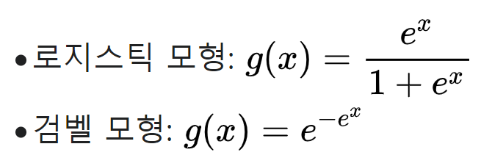
로지스틱 회귀 분석 이란?
독립 변수의 선형 결합을 이용하여 사건의 발생 가능성을 예측하는데 사용되는 통계 기법
2. 선형 회귀와의 차이
목적은 일반적인 회귀 분석과 동일하게 종속 변수와 독립 변수간의 관계를 구체적인 함수로 나타내어 향후 예측 모델에 사용 하는 것
선형 회귀에서는 설명 변수와 반응 변수 사이에 선형 관계를 가정하고 분석을 통해 모델을 만족하는 매게 변수를 찾지만 로지스틱 회귀의 결과는 항상 범주형
로지스틱 회귀는 이항형과 다항형이 될 수 있음

Slide 2
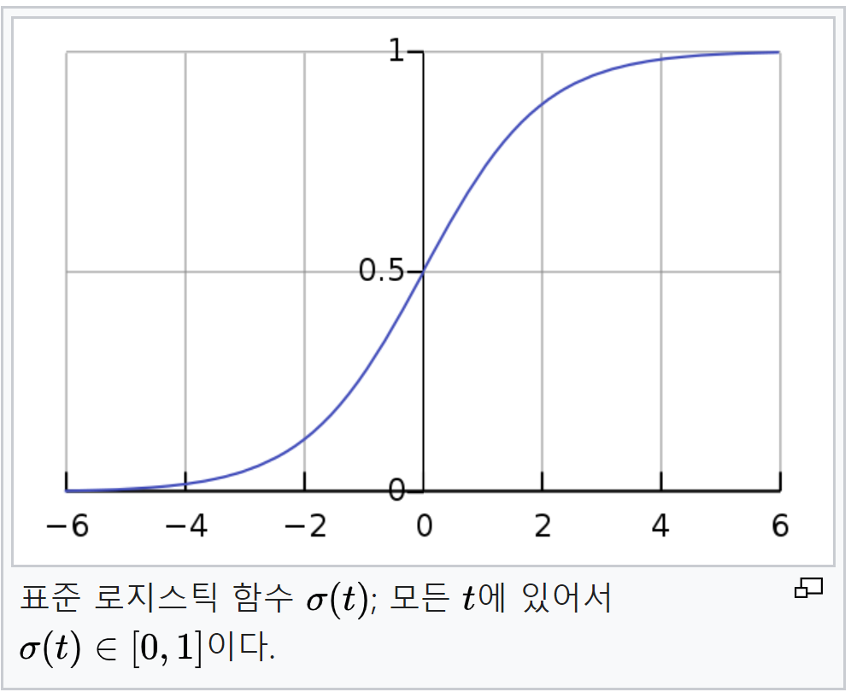
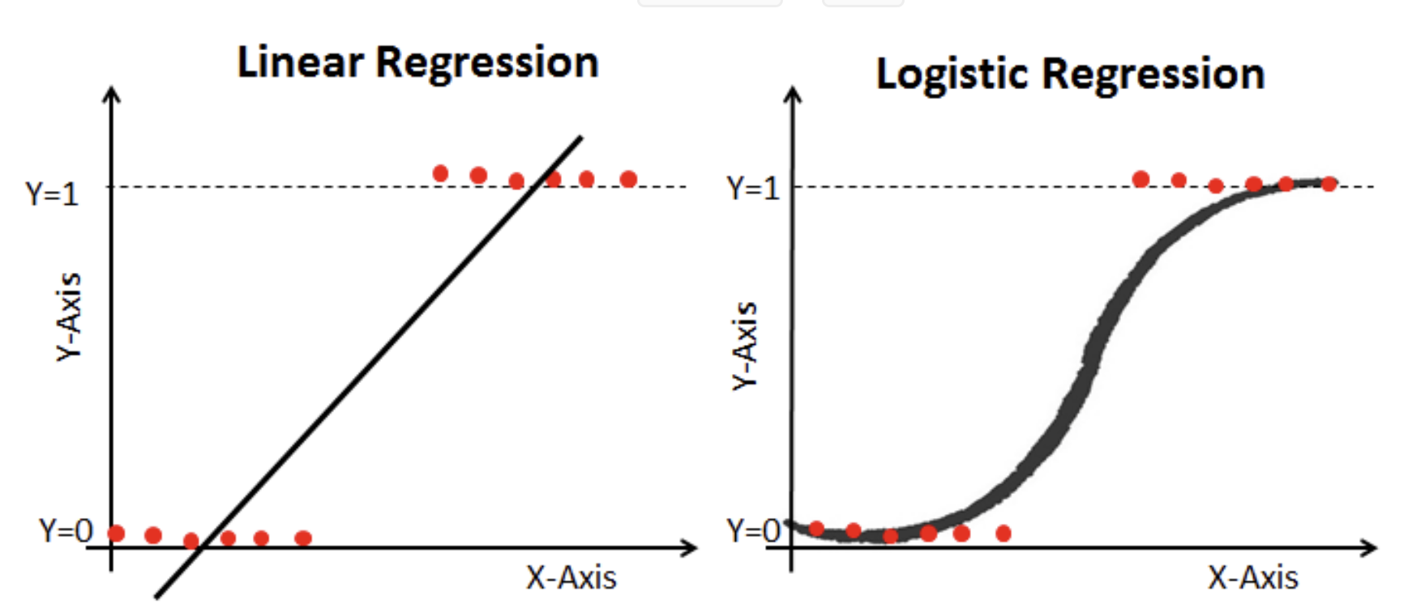
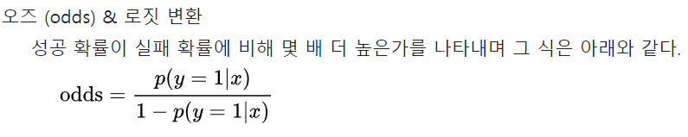
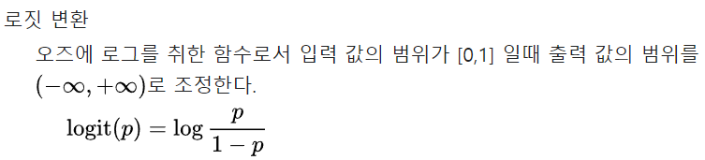
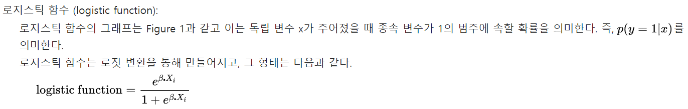
로지스틱 함수
로지스틱 모형 식은 독립 변수가 어느 숫자이든 상관 없이 결과 값은 항상 0,1사이에 있도록 한다
오즈(odds)를 로짓(logit) 변환을 수행함으로써 얻어진다

Slide 3
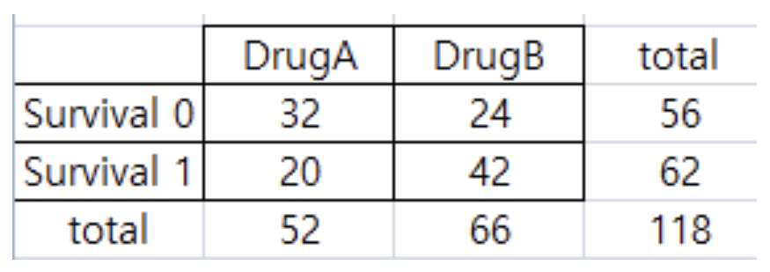
예를 들어 아래와 같이 A와 B의 약이 있고 생존(Survival1) 죽음(Survival0) 있다고 가정
DrugA의 Odds P(A,A에 대한 생존확률) 20/52 = 0.38 1-P(A, 사망확률) = 0.62 Odds(A) = 0.38/0.62 = 0.61 A약을 먹으면 100명 사망할 동안 61명 생존
DrugB의 Odds P(A,A에 대한 생존확률) 24/66 = 0.63 1-P(A, 사망확률) = 0.37 Odds(A) = 0.63/0.37 = 1.7
A약을 먹으면 100명 사망할 동안 170명 생존
B에 대한 A의 Odds ratio = 0.61/1.7 = 0.36
B에 비해 A일 때 생존이 0.36배 = 64% 생존율이 떨어짐

Slide 4
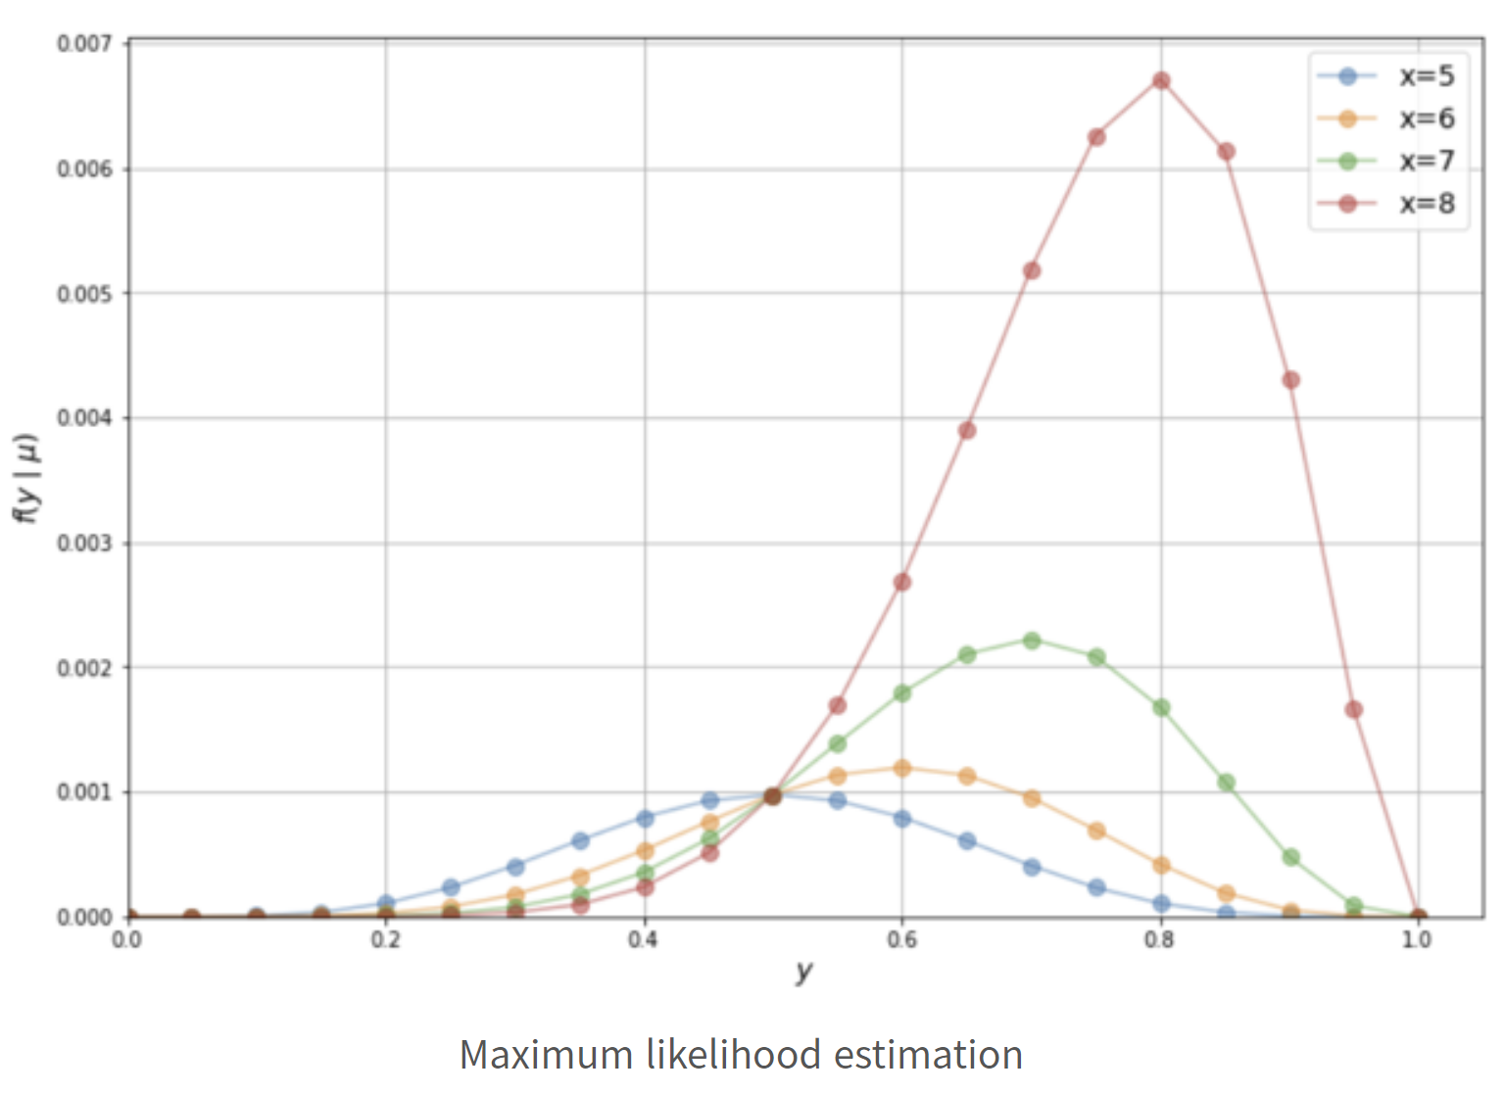
모델 적합
- 모델 적합 에는 추정과 추정의 결과를 평가하는 과정이 존재
1. 추정 : 로지스틱 회귀를 통한 모델을 설정할 때 필요한 계수를 예측
2. 평가 : 추정한 모델이 데이터에 적합한지 판단
추정
1. 최대가능도 방법 : 가능 도함수에 대해 가능성을 가장 높에 만드는 θ값을 찾는 방법
평가
가능도비 검정 : 두 개의 모형의 가능도비를 계산하여 두 모형의 가능도가 유의한 차이가 나는지 비교. 로지스틱 회귀 분석에서 각 회귀 계수가 통계적으로 유의한지 검정하는 방법
의사-결정계수(Pseudo-R²) : 종속변수의 분산 중 어느 정도 비율(%)이 독립변수에 의해 설명되는가를 나타내는 값으로 0.00 ~ 1.00 사이의 값을 갖는다. 1.00에 가까운 값이 나올수록 완벽한 관계에 가까워지는 것을 의미

Slide 5
참고사이트
1. 로지스틱 회귀 - 위키백과, 우리 모두의 백과사전 (wikipedia.org)
2. [기초통계] 로지스틱 회귀분석 개념 정리 - 로스카츠의 AI 머신러닝 (losskatsu.github.io)

